Slide 1
Climate First on herning.dk
- Denmark's first carbon-friendly municipal website.

Slide 2
History
New website – focus on accessibility – not sustainability
Notes:
Det I ser her er version 1 af Klimavenlig visning.
Vi gik i luften med løsningen i juni måned og har flere tilføjelser på vej. Mere om det senere.

Slide 3
The inspiration came from:
Among others
Notes:
Det I ser her er version 1 af Klimavenlig visning.
Vi gik i luften med løsningen i juni måned og har flere tilføjelser på vej. Mere om det senere.

Slide 4
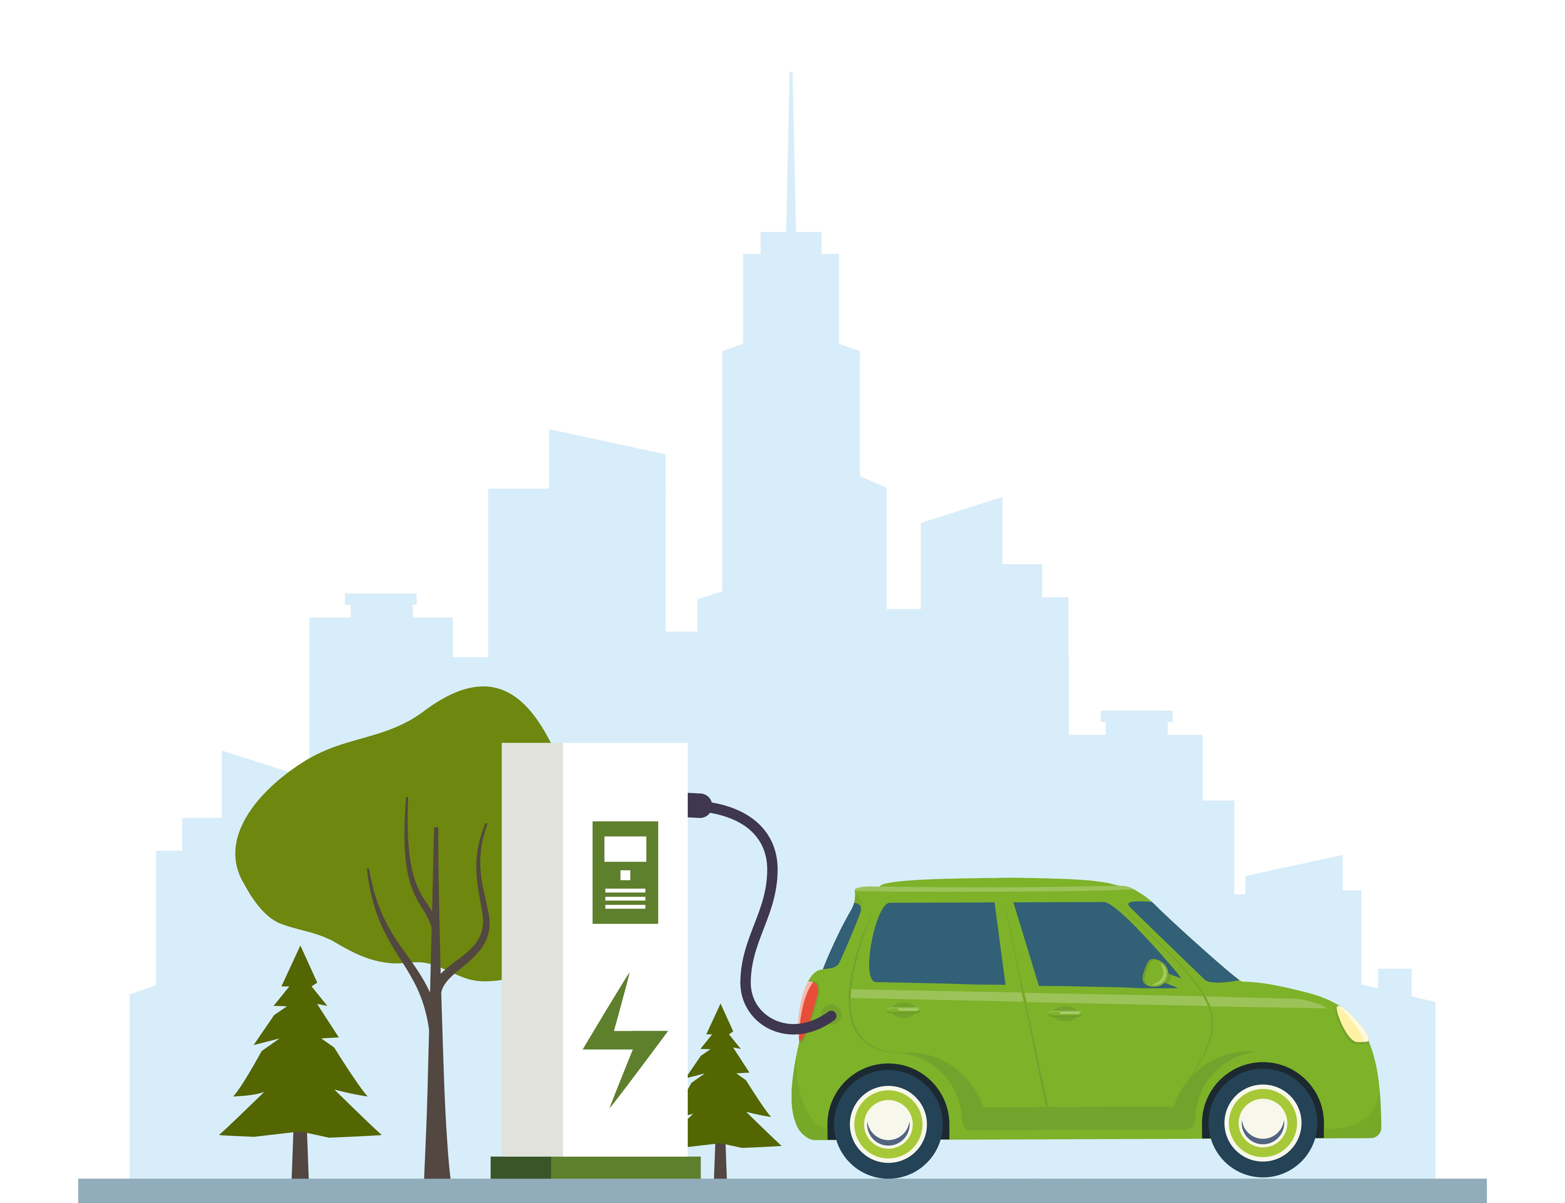
We took the difficult way
Notes:
Første omringning til vores udviklere. Plant træer?
Et stærkt samarbejde. De kunne hurtigt se en god fidus i at være stærke på dette område.

Slide 5
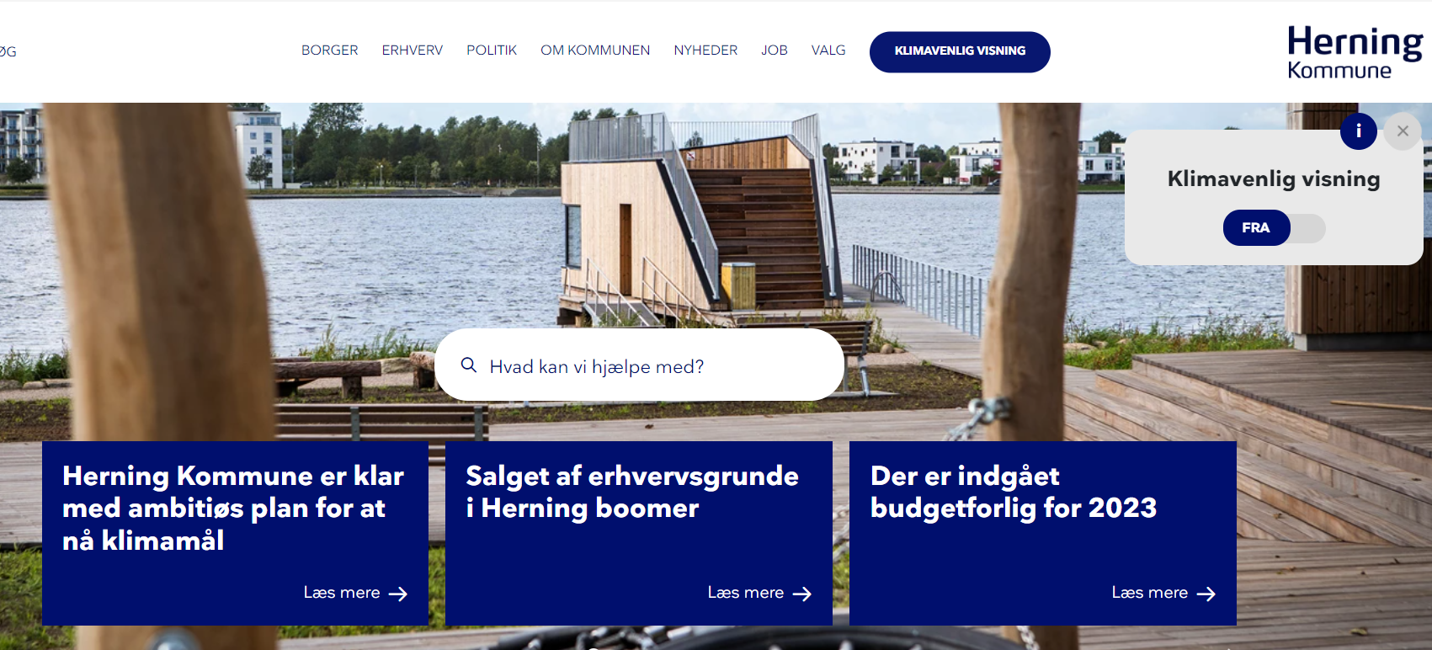
Notes:
Det I ser her er version 1 af Klimavenlig visning.
Vi gik i luften med løsningen i juni måned og har flere tilføjelser på vej. Mere om det senere.
In danish – Kimavenlig visning = Low impact site

Slide 6
It’s the users choice
They are able to make the right decision (we couldn’t)
Notes:
Det skal være et aktivt valg for de besøgende. Vi kunne have valgt at købe træer for pengene, men det var ingen blevet klogere af.
We take the role of an educator. Which elements are heavy – and your are never free of charge, when you use the internet.

Slide 7
Functionality Vs. CO2 reduction
Notes:
Mange forskellige måder at tilegne sig viden på.
Det skal en offentlig side være bevist om.
How could we reduce the CO2 footprint without harming the user experience. We couldn’t just delete all heavy elements on the website.

Slide 8
A project with two legs
“Design” and “Back end”
Notes:
Vi ved godt, at ikke alle vil trykke på knappen. Så derfor har vi lagt så mange af ændringerne over i det normale design, som vi overhoved kunne. Dermed opnår vi en stor del af besparelsen uden brugerens viden derom.

Slide 9
A project with two legs
We know that not everyone will press the button.
That's why we decided to put as many of the carbon friendly changes into the normal design as we possibly could.
This way we will achieve a large part of the savings without the user's knowledge of it.
Notes:
Vi ved godt, at ikke alle vil trykke på knappen. Så derfor har vi lagt så mange af ændringerne over i det normale design, som vi overhoved kunne. Dermed opnår vi en stor del af besparelsen uden brugerens viden derom.

Slide 10
Low impact
Images in webp-format (*)
Lazyload (*)
Grafic caching (*)
Javascript in stead of jQuery (*)
Less colours
Hidden images, videos and maps
Google-font

Slide 11
https://www.herning.dk/
Notes:
Det I ser her er version 1 af Klimavenlig visning.
Vi gik i luften med løsningen i juni måned og har flere tilføjelser på vej. Mere om det senere.

Slide 12
That's how much you save
You save between 30-70% data when you choose the low impact design.
The savings must be compared with the website, before we made our low impact improvements.
Even if you don't press the button, you save data, because many of the improvements are hidden code.

Slide 13
Make low impact default?
Layout improvements/nudging
What’s next?
Dark Mode?
Spread the word
Green server energy
Notes:
Server på grøn strøm – næste udbud.
Forfine design og funktionalitet på lowimpact.
Måske er det fremtiden at det bliver lowimpact only. Climate First.

Slide 14
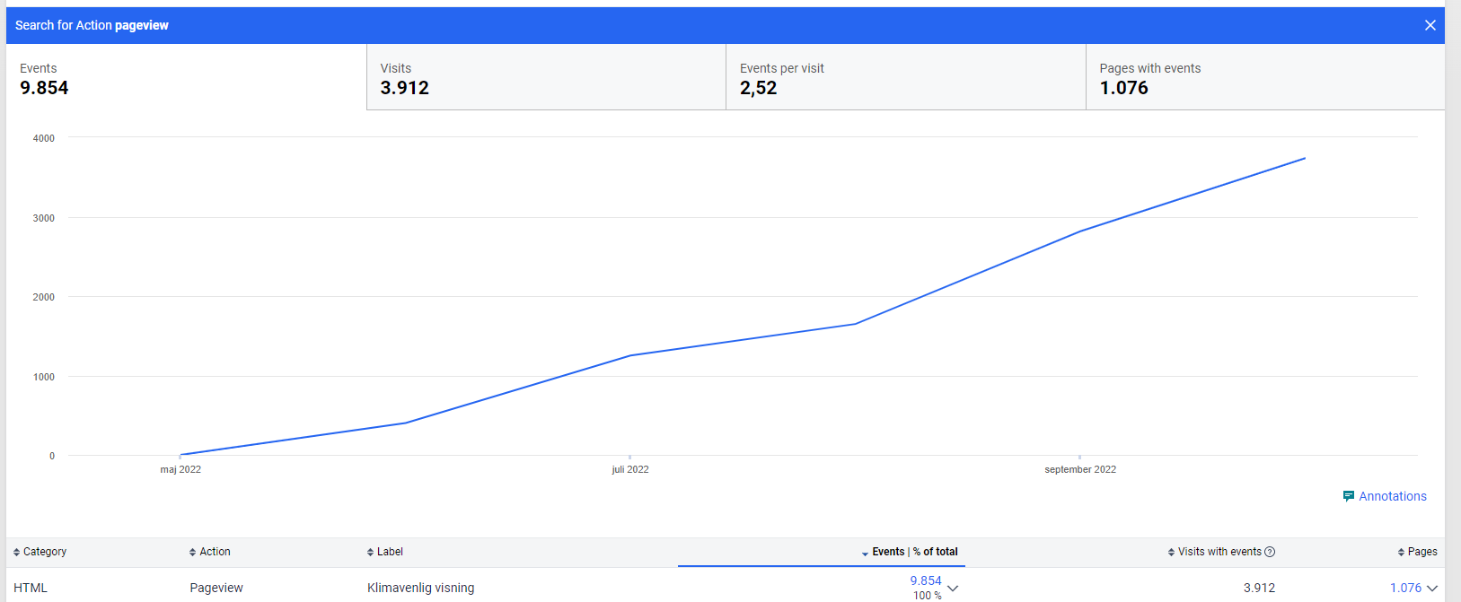
10 % af besøg
Hvad er det næste?
Notes:
Server på grøn strøm – næste udbud.
Forfine design og funktionalitet på lowimpact.
Måske er det fremtiden at det bliver lowimpact only. Climate First.

Slide 15
Inspiration
https://www.herningbib.dk/
https://lowimpact.organicbasics.com/dkk#manifesto
https://www.vw.ca/carbonneutralnet/en/
https://solar.lowtechmagazine.com/

Slide 16
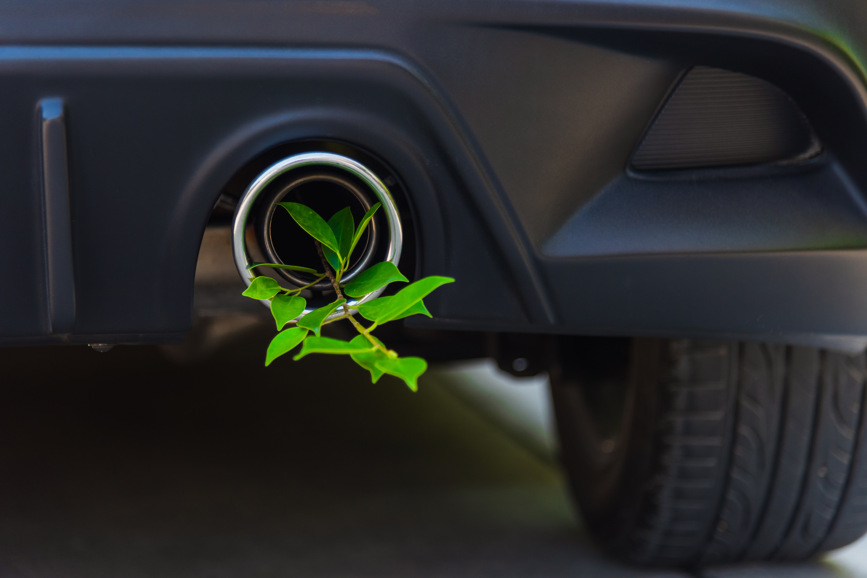
Our best advice
Hire experts
Wait til your website needs an update
https://digitalbeacon.co//
https://www.websitecarbon.com/
Notes:
Ny hjemmeside er den bedste anledning. Der er MANGE penge at spare, og I kan komme længere i første hug.
Hvis I har en dieselbil og gerne vil lave den til en elbil, så koster det tid og penge. Så havde det været hurtigere og nemmere at bygge en elbil fra start.
Find nogen som kan. Det kan være et bureau eller en ekstern konsulent der skal med ind over opbygning af sitet.
Vores bureau har været ok vidende, og de har i hvert fald været vidensbegærlige. Men designer, ux’er og så videre har aldrig tænkt i de baner før. Derfor kan man sikkert kommer meget længere ned i data, end vi er lykkes med denne gang.

Slide 17
?
dannymastrup tobiasnørgaardpedersen

